Slide 1
Выполнение планов по национальной стандартизации в области проектирования разработки и освоения газовых и газоконденсатных месторождений
Ф.Р. Билалов, начальник лаборатория методологии проектирования разработки месторождений ООО «Газпром ВНИИГАЗ»
Новый Уренгой, октябрь 2014

Slide 2
Группа основополагающих стандартов по разработке месторождений
ГОСТ Р 55414-2013 Месторождения газовые, газоконденсатные, нефтегазовые и нефтегазоконденсатные. Требования к техническому проекту разработки
ГОСТ Р 55415-2013 Месторождения газовые, газоконденсатные, нефтегазовые и нефтегазоконденсатные. Правила разработки
ГОСТ Р (проект) Проектирование разработки и освоение газовых и газоконденсатных месторождений. Термины и определения
ГОСТ Р (проект) Проектирование разработки и освоение газовых и газоконденсатных месторождений. Технические требования к геологической информации
ГОСТ Р (проект) Проектирование разработки и освоение газовых и газоконденсатных месторождений. Общие требования к оценке соответствия разработки газовых и газоконденсатных месторождений проектной документации
ГОСТ Р (проект) Проектирование разработки и освоение газовых и газоконденсатных месторождений. Общие требования к проведению авторского надзора за выполнением проектов разработки газовых и газоконденсатных месторождений

Slide 3
Взаимосвязи разрабатываемых стандартов
Правила разработки
Требования к техническому проекту разработки
Термины и определения
Требования к оценке соответствия разработки месторождений проектной документации
Требования к проведению авторского сопровождения проектного документа по разработке
Технические требования к геологической информации
Требования к подсчету запасов газа и газового конденсата газовых и газоконденсатных месторождений на основе уравнения материального баланса
Требования к подсчету запасов газа и газового конденсата газовых и газоконденсатных месторождений объемным методом

Slide 4
Основа стандартов группы «Проектирование разработки и освоение газовых и газоконденсатных месторождений»
Документы государственного уровня
Закон «О недрах»
Правила Охраны недр
Приказ Минприроды РФ от 08.07.2007 № 61 Методические рекомендации по проектированию разработки нефтяных и газонефтяных месторождений
Постановление Правительства РФ от 05.03.2010 № 118 Положение «О подготовке, согласовании и утверждении технических проектов разработки месторождений и иной проектной документации на выполнение работ, связанных с пользованием участками недр, по видам полезных ископаемых и видам пользования недрами»
ГОСТ Р 55414-2013 Проектирование разработки газовых и газоконденсатных месторождений. Технические требования к проектной документации
ГОСТ Р 55415-2013 Разработка газовых и газоконденсатных месторождений. Правила разработки
Приказ Минприроды РФ от 08.07.2010 № 254 Требования к структуре, содержанию и оформлению технических проектов и иной проектной документации, связанных с разработкой месторождений углеводородного сырья
ГОСТ Р 54713-2009 Месторождения нефтяные и газонефтяные. Правила разработки
ГОСТ Р 54710-2009 Месторождения нефтяные и газонефтяные. Правила проектирования разработки
Документы ОАО «Газпром»
Регламент составления проектных документов по разработке газовых и газоконденсатных месторождений, 1999
Регламент по составлению отчетных документов по авторскому сопровождению разработки месторождений природного газа ВРД39-1.12-065-2002

Slide 5
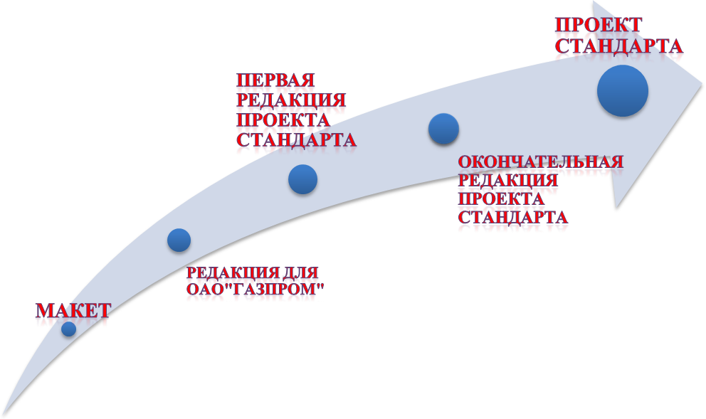
Последовательность создания национального стандарта
СТАНДАРТ
Эксперты Росстандарта
ПК 3, ТК 23
Заинтересованные лица и организации, ПК 3
Дочерние общества и организации ОАО «Газпром»
Рабочая группа
Разработчик

Slide 6
Оценка времени, необходимого для принятия национального стандарта
Название этапа
Затрачиваемое время (план)
Затрачиваемое время (факт)
Причины задержки
Разработка макета
Обсуждение внутри рабочей группы
Разработка макета
3 месяца
5 месяцев
Обсуждение в дочках
Перепоручение и согласование внутри организации
Обсуждение в дочках
1 месяц
2 месяца
Публичное обсуждение
Публичное обсуждение
2 месяца
3 месяца
Набор мин кол-ва голосов
Обсуждение в ПК
Набор голосов
Обсуждение в ПК
2 месяца
2 месяца
Обсуждение в ТК
1 месяц
2 месяца
2 месяца
Обсуждение в Росстандарте
2 месяца -1 год
Оценка несколькими экспертами

Slide 7
Пример обсуждения термина «контроль разработки месторождения»
контроль разработки месторождения: Комплексная система наблюдений за состоянием разработки месторождения
Примечание – Основу системы контроля разработки составляют газодинамические, газоконденсатные и геофизические исследования скважин, данные учета добычи углеводородного сырья и его потерь
Аргументация при отказе от внесения изменений в ранее разосланный термин
Информация является результатом, ее получение – процессом, подготовка мероприятий - следствием. Представляется необходимым выделить системность и отслеживание текущего состояния разработки месторождения
Контроль разработки месторождения: комплексная система, включающая получение информации для оценки эффективности реализуемого проекта разработки и выработку мероприятий по её регулированию
Аргументация против
Система наблюдений не единственная составляющая процесса контроля разработки месторождения. Сюда входит и управляющее воздействие па процесс разработки
Решение
сохранить прежнюю редакцию термина и примечание к нему. Предлагаемое включение в это понятие регулирования исходит из трактовки английского слова “control”. В отечественной научно-технической литературе чаще используется словосочетание «контроль и регулирование», в котором «контроль» сводится к получению информации, а «регулирование» – выработке управляющих воздействий.
Вошло в стандарт
контроль разработки месторождения: Комплексная система исследований и наблюдений за состоянием разработки месторождения с целью выработки мероприятий по ее регулированию и совершенствованию
Примечание – Основу системы контроля разработки составляют газодинамические, газоконденсатные и геофизические исследования скважин, данные учета добычи углеводородного сырья и его потерь

Slide 8
Различия в понятиях «объект разработки» и «эксплуатационный объект»
объект разработки (месторождения): Совокупность продуктивных отложений (залежей, пластов, участков) месторождения или его части, входящей в лицензионный участок недропользователя, выделенная для проектирования разработки, обустройства и учета добычи и потерь углеводородного сырья, без отрицательных последствий для других продуктивных (газоносных) отложений.
Примечания:
1 Близость входящих в объект разработки пластов по степени изученности, фильтрационно-емкостным характеристикам пластов, термобарическим условиям, составу и физико-химических свойствам пластовых флюидов предопределяют возможность применения единой самостоятельной системы сбора, подготовки, учета добываемого углеводородного сырья и его потерь.
2 Объект разработки может включать в себя несколько эксплуатационных объектов, разрабатываемых самостоятельными сетками скважин.
3 В техническом проекте разработки рассматривается один объект разработки.
3.8 эксплуатационный объект: Продуктивный пласт или группа пластов, разрабатываемые единой сеткой скважин.
[ГОСТ Р 53710-2009, статья 3.4]

Slide 9
Основные положения об авторском надзоре за выполнение технического проекта разработки
3.1 авторский надзор за выполнением технического проекта разработки месторождения: Научно-техническая услуга, выполняемая для недропользователя проектировщиком - разработчиком технического проекта разработки – для эффективного выполнения проектных решений.
6.4 Результаты выполненных проектировщиком работ представляются в виде отчета по авторскому надзору. Отчеты по авторскому надзору составляют ежегодно, если иное не предусмотрено договором на его проведение.
6.5 Оперативные работы, не влекущие изменения проектных решений (согласование технологических режимов работы скважин, проведения исследований конкретных скважин, изменения расположения резервных скважин, видов геолого-технических мероприятий), могут выполняться проектировщиком ежеквартально или по запросу недропользователя.
8.7 В результате проведения авторского надзора за выполнением технического проекта разработки должны быть даны предложения и рекомендации по:
- доразведке месторождения и освоению не вовлеченных в разработку залежей, участков, зон (при их выявлении);
- объему и видам контроля за разработкой;
- установлению технологических режимов работы скважин;
- интенсификации притока углеводородов к забоям скважин;
- ремонту скважин;
- обустройству и/или реконструкции наземных промысловых объектов;
- регулированию разработки месторождения с целью обеспечения эффективной выработки запасов углеводородов, приближения фактических показателей разработки к их проектным значениям;
- целесообразности подготовки дополнений (изменений) к техническому проекту разработки либо нового технического проекта разработки.

Slide 10
Схема проведения и основные участники оценки соответствия разработки техническому проекту
Государственные органы
формируют законодательство
о недропользовании, правила лицензирования, разработки месторождений УВС
Система разработки
Проектировщик
создает систему разработки расположенных на лицензионном участке объектов разработки месторождений УВС
Оценка соответствия
Проект
Показатели разработки
Факт
Проектировщик конкретизирует и формирует промысловые объекты для разработки
Совершенствование
систем
Недропользователь
организует строительство ввод в эксплуатацию и регулирование созданной системы разработки

Slide 11
Основные положения о несоответствии разработки техническому проекту
5.9 Разработку месторождения признают несоответствующей проектным решениям при наличии существенных отклонений реализованных технических решений и состояния разработки месторождения от проекта, приводящих к нарушениям требований закона Российской Федерации «О недрах» [1] и «Правил охраны недр» [2] в части полноты выработки запасов полезных ископаемых. К существенным отклонениям относят:
- превышение уровней годовой добычи газа и конденсата над проектными свыше допустимых;
- превышение количества бездействующих добывающих скважин сверх допустимого;
- невыполнение недропользователем предусмотренных проектом мероприятий по контролю разработки и учету добываемой продукции, не позволяющее аргументированно подтверждать соответствие состояния разработки техническому проекту разработки.
13.2 При наличии отклонений разработки месторождения (объекта разработки) от проекта в заключении выделяют основные факторы, приведшие к их появлению, в том числе:
- невыполнение недропользователем проектных решений;
- выявленное по результатам геологического изучения и разработки месторождения отклонение величины запасов и отличие геологической модели от принятых при проектировании;
- изменение спроса на добываемую продукцию и состояния рынка.
13.4 Заключение о соответствии (несоответствии) состояния разработки месторождения (объекта разработки) техническому проекту разработки включают в годовой геологический отчет недропользователя, отчет по авторскому надзору, новую редакцию технического проекта разработки, акты проверок уполномоченных государственных органов. На его основе недропользователь может декларировать состояние выполнения лицензионных обязательств.

Slide 12
Основные положения технического задания
Закон
Российской Федерации «О недрах»
Налоговый кодекс Российской Федерации
Уголовный кодекс Российской Федерации
ФЗ «О промышленной безопасности опасных производственных объектов»
Положение о лицензировании пользования недрами
ПБ 07-601-03
Правила охраны недр
Постановление Правительства РФ № 118
Обязательные для применения Правила разработки и Правила проектирования разработки месторождений углеводородного сырья
ПБ 08-624-03
Правила безопасности в нефтяной и газовой промышленности
Приказ МПР РФ № 254
Приказ МПР РФ № 34
Протокол ЦКР Роснедр по УВС № 5370
Национальные стандарты
Корпоративная нормативная база ОАО «Газпром»

Slide 13
Основные положения технического задания
Разработка газового (газоконденсатного) месторождения
(в «широком» понятии)
I РАЗРАБОТКА
(в «узком» понятии)
II ДОБЫЧА
III ПЕРЕРАБОТКА,
ХРАНЕНИЕ
Сборный пункт,
сепарация
Газохимический комплекс
Подготовка
газа
Добывающая
скважина
Товарный газ
газ сепарации
Добывающая скважина
нестабильный
конденсат
Нагнетательная
скважина
шлейф
Устье
Подготовка
конденсата
Стабильный
конденсат
ПХГ
Пласт
Забой

Slide 14
Особенности и различия в подходах к разработке месторождений нефти либо газа
Значимость
Газ
Нефть
Магистральный трубопроводный транспорт
Выработка начальных геологических запасов
Изменение фильтрационных потоков
ГТМ
Ремонт скважин
Окружающая среда (атмосфера)
Охрана недр
Нагнетание рабочего агента
Размещение скважин (сетка)
Учет переработки
Учет компонентов сырья
Давление в сети
Регулирование технологическим режимом
Регулирование числом скважин
0
10
20
30
40
50
60
70
80
90
100
%

Slide 15
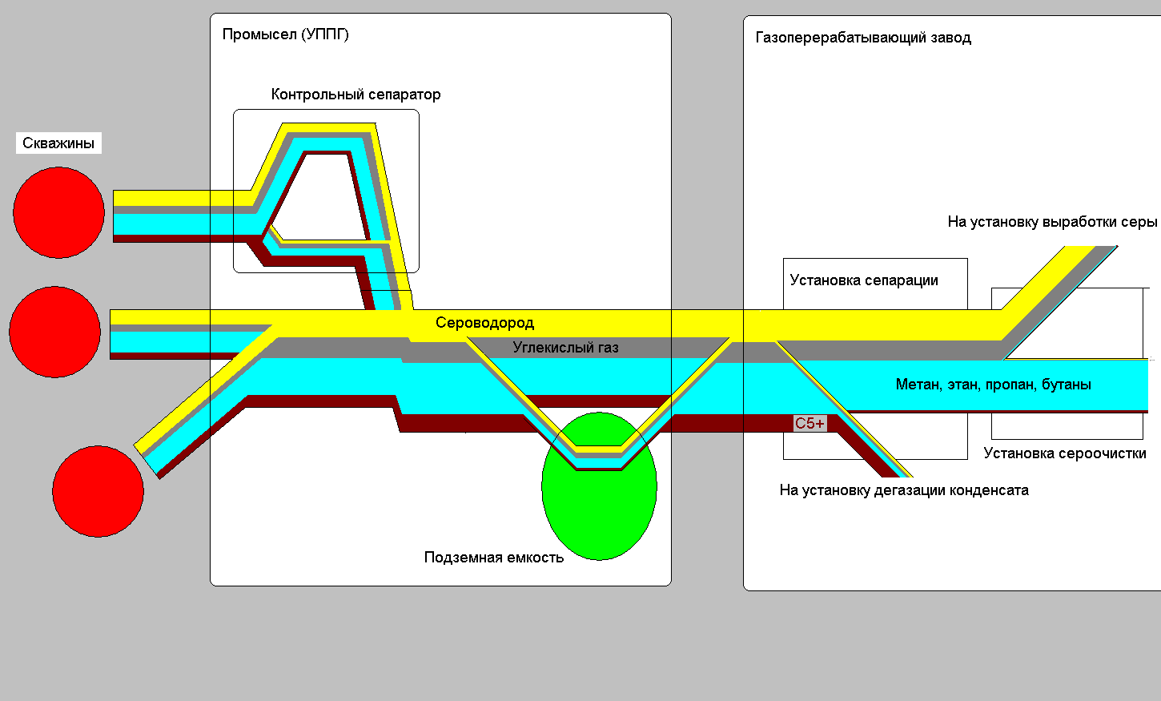
Основные компоненты добытого углеводородного сырья Астраханского месторождения

Slide 16
Товарная продукция промысла и газоперерабатывающего завода

Slide 17
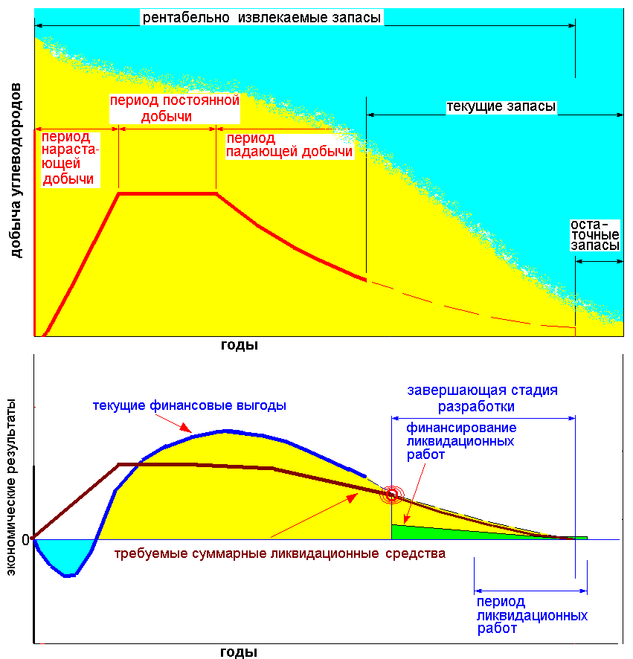
«Жизненный цикл» месторождения

Slide 18
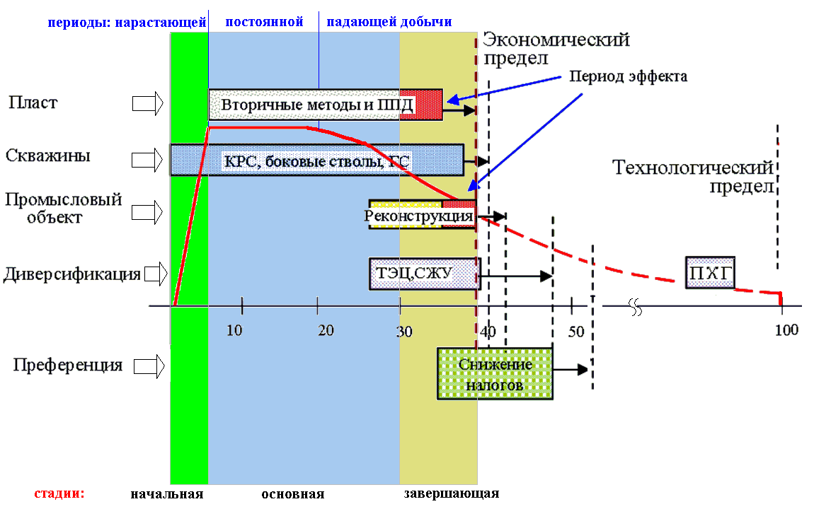
О выделении стадий разработки месторождения

Slide 19
Иерархия разрабатываемых национальных стандартов
МЕСТОРОЖДЕНИЯ ГАЗОВЫЕ, ГАЗОКОНДЕНСАТНЫЕ, НЕФТЕГАЗОВЫЕ И НЕФТЕГАЗОКОНДЕНСАТНЫЕ
Разработка месторождения
Термины и определения
ГОСТ Р 55415-2012 Месторождения газовые, газоконденсатные, нефтегазовые и нефтегазоконденсатные. Правила разработки
ГОСТ Р 55415-2012 Месторождения газовые, газоконденсатные, нефтегазовые и нефтегазоконденсатные. Требования к техническому проекту разработки
Требования к проекту на строительство скважины
Требования к техническому проекту разработки
Требования к проектной документации по обустройству
Требования к проектному документу по пробной эксплуатации и опытно-промышленной разработке
Технические требования к геологической информации
Требования к оценке соответствия разработки месторождений проектной документации
Требования к проведению авторского сопровождения проектного документа по разработке
Требования к подсчету запасов газа и газового конденсата газовых и газоконденсатных месторождений объемным методом
Требования к подсчету запасов газа и газового конденсата газовых и газоконденсатных месторождений на основе уравнения материального баланса

Slide 20
Спасибо за внимание

